Slide 1
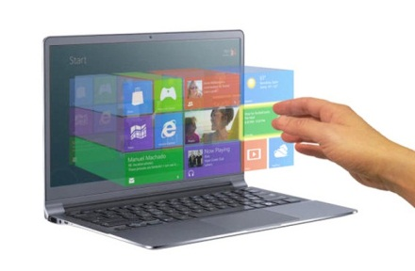
Korištenje računala i upravljanje datotekama

Slide 2
Software i hardware
Hardware su fizičke komponente računala kao što su matična ploča, procesor, tvrdi disk...
Software je programski dio računala koji se sastoji od niza naredbi.

Slide 3
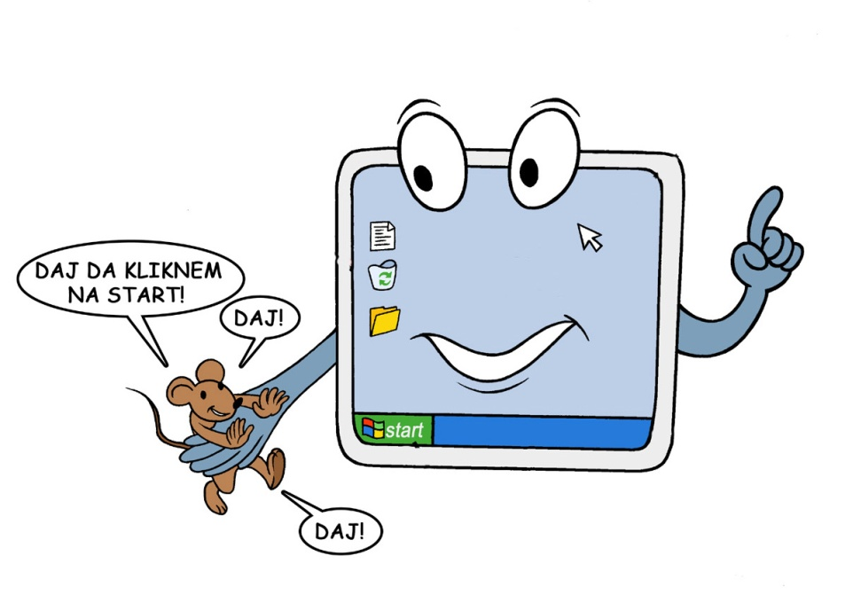
Operativni ili operacijski sustav
Operacijski sustav upravlja radom računala, nadzire njegov rad i korisniku omogućuju rad s računalom.
Osnova na kojoj se temelji rad računala.
Najpoznatiji operativni sustavi:
Microsoft Windows
Linux
Mac OS

Slide 4
windows

Slide 5
Os x

Slide 6
linux

Slide 7
Prvi koraci u radu s računalom

Slide 8
Uključivanje računala
Računalo se uključuje pritiskom na tipku za uključivanje na kućištu
Ukoliko nemate instaliran operativni sustav, računalo se ne može pokrenuti
Računalo se također ne može pokrenuti ukoliko nemate tipkovnicu priključenu na računalo

Slide 9
Ispravno gašenje računala
Klikom na Start -> Isključi računalo

Slide 10
Restartiranje računala
Ako imate potrebu ponovno pokrenuti računalo, pravilno se resetira načinom da se klikne na Start -> Isključi računalo-> Ponovo pokreni

Slide 11
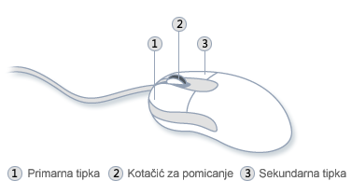
Rad s mišem
Pomoću miša možete raditi s objektima na zaslonu monitora baš kao što biste koristili ruke za rad sa stvarima u stvarnom svijetu. Objekte možete premještati, otvarati, mijenjati, bacati i izvoditi ostale akcije, a sve pokazivanjem i klikanjem mišem. Miš ima lijevu, desnu i srednju tipku
4 osnovne radnje s mišem
A) jednostruki klik lijevom tipkom
B) dvostruki klik lijevom tipkom
C) jednostruki klik desnom tipkom
D) povlačenje (drag and drop)

Slide 12
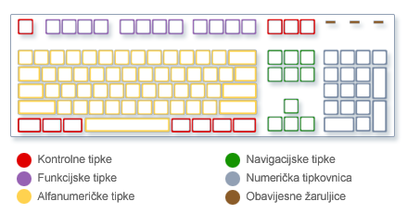
Rad s tipkovnicom
Bilo da pišete pismo ili unosite brojčane podatke, vaša je tipkovnica glavno sredstvo za unos podataka u računalo. Jeste li znali da putem tipkovnice možete i upravljati svojim računalom? Poznavanje nekolicine jednostavnih naredbi (uputa računalu) može vam posao učiniti djelotvornijim.

Slide 13
Upravljačka ploča
Služi za prilagodbi postavki računala:

Slide 14
Upravljačka ploča
Klik na start – upravljačka ploča – izgled i personalizacija možete promijeniti pozadinu na računalu, uključiti čuvar zaslona (screen saver), odabrati programčić radne površine (sat, vrijeme) i drugo.

Slide 15
radna površina

Slide 16
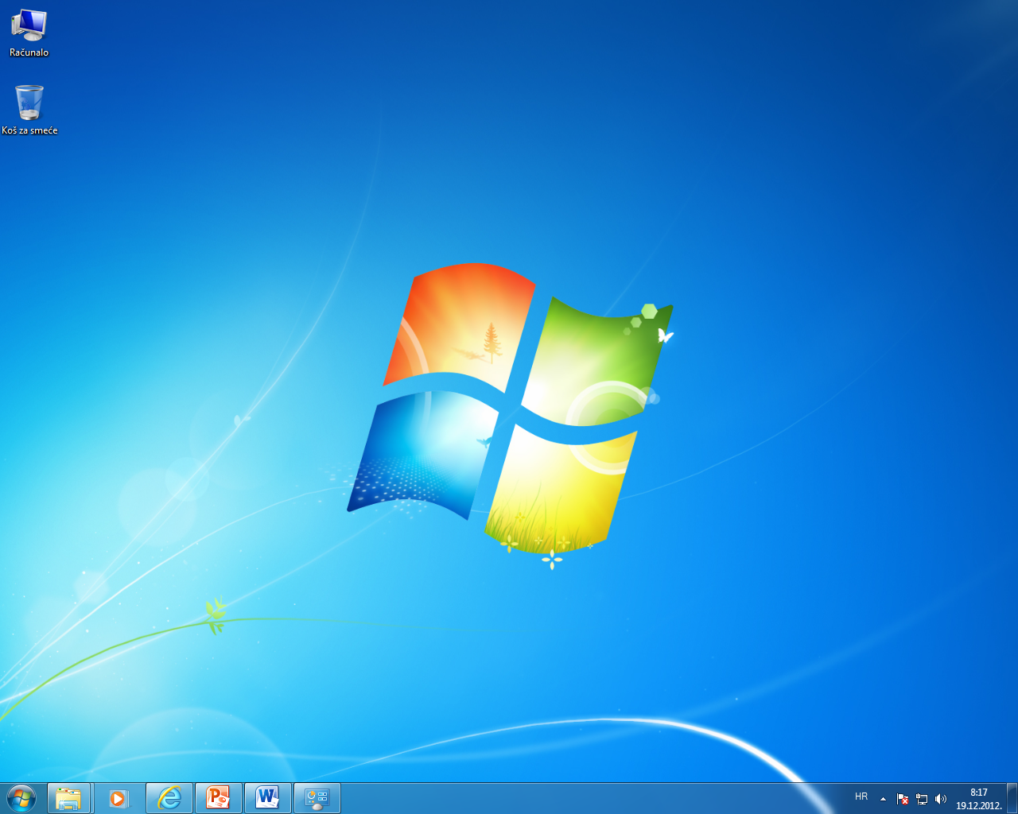

Slide 17
Osnovni dijelovi radne površine
Radna površina
gumb start i alatna traka za brzo pokretanje
Programska traka
Ikone
Bočna traka
područje obavijesti
alatna traka za brzo pokretanje

Slide 18
Start
Izbornik Start je ulaz do svih programa, mapa i postavki na računalu
Da bi otvorili Start morate kliknuti na , ili kliknuti na tipku Start na tipkovnici

Slide 19
Rad s datotekama i mapama

Slide 20
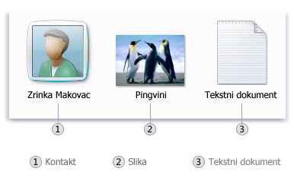
Rad s datotekama i mapama
Datoteka je stavka koja sadrži podatke — na primjer, tekst, slike ili glazbu.
Datoteke se na računalu predstavljaju ikonama, pa je već i samim pogledom na ikonu lako prepoznati koje je datoteka vrste. Neke uobičajene ikone:

Slide 21
Identifikacija datoteka
Sve datoteka imaju svoj nastavak, ovisno u kojem programu su izrađene pa ih prema tome možemo i prepoznati:
MS Word - .doc
MS PowerPoint - .ppt
Programi - .exe
Slike - .jpg, .png, .gif, .jpeg i druge
Zvučne datoteke - .wav, .mp3.

Slide 22
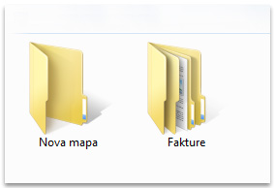
Rad s datotekama i mapama
Mapa je spremnik u koji možete pohranjivati datoteke. Da na radnom stolu imate tisuće dokumenata, bilo bi gotovo nemoguće pronaći određeni dokument kada ga zatrebate. Zbog toga dokumente često pohranjujemo u registratore i ormariće za spise. Funkcija mapa na računalu potpuno je ista. Neke uobičajene ikone mapa:

Slide 23
Kreiranje mapa
Mape se kreiraju Desnim klikom na željeno mjesto (radna površina, moji dokumenti i sl.) -> Novo -> Mapa

Slide 24
Pronalaženje datoteka na računalu
Da biste otvorili biblioteku dokumenata, slika ili glazbe, kliknite gumb Start, a zatim kliknite Dokumenti, Slike odnosno Glazba.

Slide 25
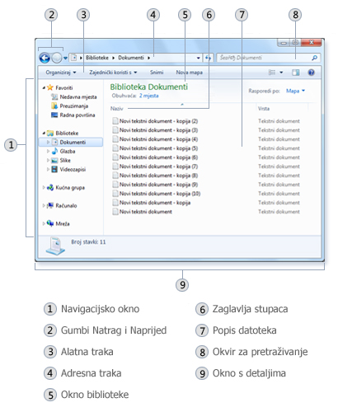
Dijelovi prozora
Dijelovi prozora
Kad otvorite mapu ili biblioteku, vidite ih u obliku prozora. Različiti dijelovi ovog prozora osmišljeni su da vam olakšaju kretanje sustavom Windows te rad s datotekama, mapama i bibliotekama. Primjer prozora i njegovih dijelova:

Slide 26
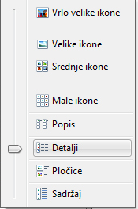
Prikaz i raspoređivanje datoteka i mapa
Kada otvorite mapu ili biblioteku, možete promijeniti način na koji datoteke u prozoru izgledaju. Možda biste, na primjer, željeli veće (ili manje) ikone ili prikaz koji omogućuje uvid u različite vrste informacija o svakoj datoteci. Te promjene napravite pomoću gumba Prikazi na alatnoj traci.
Svaki put kada kliknete lijevu stranu gumba Prikazi, primijenit će se redom jedan od pet različitih prikaza datoteka i mapa: prikaz Velike ikone, prikaz Popis, prikaz Detalji, u kojem je prikazano nekoliko stupaca podataka o datoteci, prikaz manjih ikona, nazvan Pločice, te prikaz Sadržaj, u kojem je prikazan dio sadržaja datoteke.

Slide 27
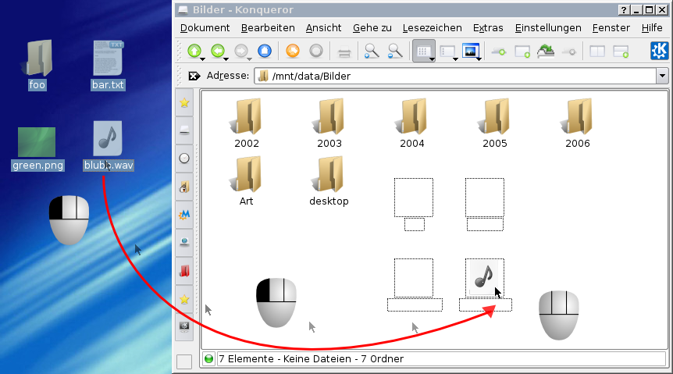
Označavanje i kopiranje datoteka
datoteku označimo lijevim klikom na nju
Kad označimo datoteku, drag and drop (povuci i ispusti) metodom ju možemo pomaknuti

Slide 28
Kopiranje i premještanje datoteka

Slide 29
„backup” podataka
Datoteke koje često premještate na uređaje za pohranu podataka mogu se oštetiti pri prijenosu, zbog toga je dobro napraviti kopiju (još na nekom mjestu sačuvati podatke – USB, CD, DVD).

Slide 30
Preimenovanje mapa
Mapu možemo preimenovati Desnim klikom na mapu -> preimenuj -> Postaviti željeno ime

Slide 31
Kopiranje mapa i datoteka
Mape i datoteke kopiramo tako da kliknemo Desni klik na željenu datoteku -> Kopiraj -> Stavimo kursor miša na željeno odredište -> Desni klik -> Zalijepi

Slide 32
Brisanje datoteka
Datoteke brišemo tako da kliknemo: Desni klik na ikonu -> Izbriši

Slide 33
Vraćanje datoteka iz koša za smeće
Kad otvorimo koš za smeće, kliknemo Desni klik na ikonu koju želimo vratiti -> Vrati.

Slide 34
Pražnjenje koša za smeće
Koš za smeće praznimo tako da na ikonu Koša za smeće kliknemo Desni klik -> Isprazni

Slide 35
Sada pokušajte sami stvoriti, premjestiti, izbrisati vlastite datoteke i mape na računalu!

